Slide 1
Муниципальное казенное дошкольное образовательное
учреждение – детский сад №2 «Золотой ключик»
Барабинского района Новосибирской области
Музыкально-дидактическая
игра для детей подготовительной к школе группы
«УГАДАЙ!»
Составитель: Петрова А.Н.
музыкальный руководитель IКК
2022 г.

Slide 2
Цель: Закрепление знаний детей о музыке, композиторах, музыкальных инструментах.
Задачи:
Закреплять умения детей различать портреты русских и зарубежных композиторов;
Развивать тембровый слух;
Совершенствовать музыкальную память через узнавание мелодий по отдельным фрагментам произведения.
Ход игровых действий:
Игра предполагает знание детьми музыки А.Вивальди «Весна» из альбома «Времена года» и состоит из трех слайдов. На первом слайде изображены три портрета композиторов, детям предлагается назвать портрет А.Вивальди. На втором слайдедети видят три музыкальных инструмента, им предлагается назвать инструмент, который исполняет главную партию в музыке А.Вивальди «Весна» (скрипку). Третий слайд предлагает детям прослушать три фрагмента музыкальных произведений: П.Чайковский «Вальс цветов», М.Глинка «Жаворонок», А.Вивальди «Весна», и угадать музыку А.Вивальди.

Slide 3
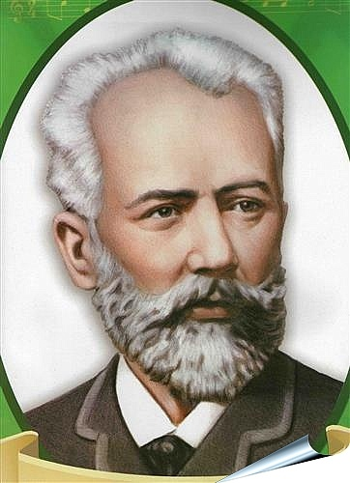
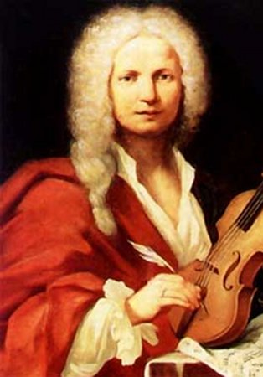
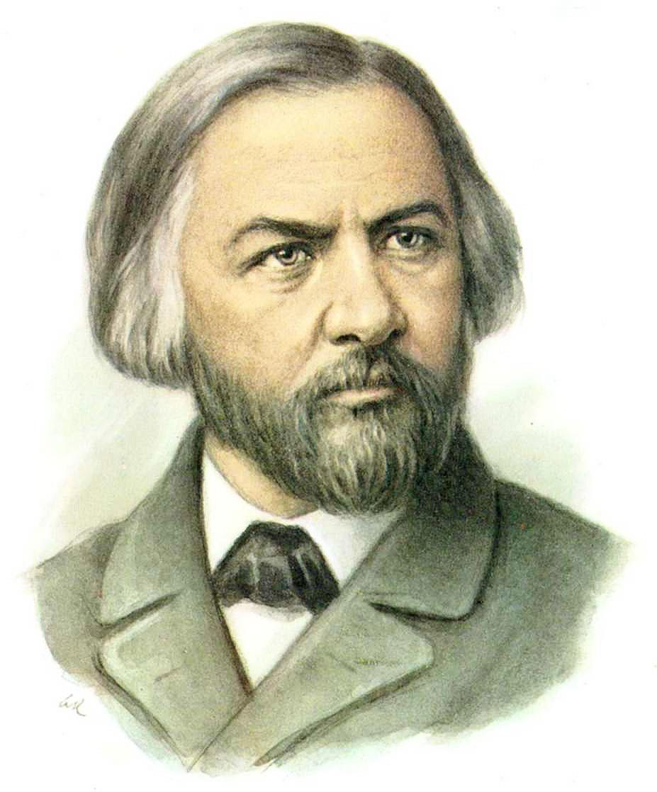
Угадай композитора

Slide 4
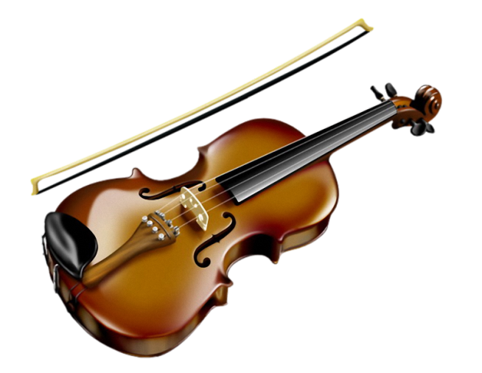
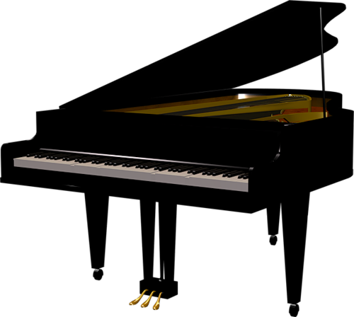
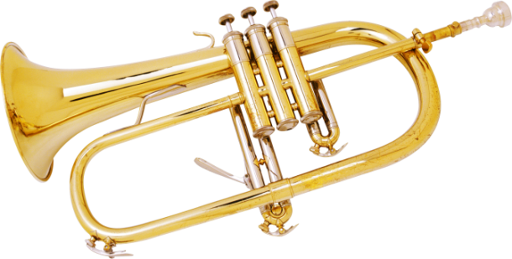
Угадай музыкальный инструмент

Slide 5
Угадай музыку

